Slide 1
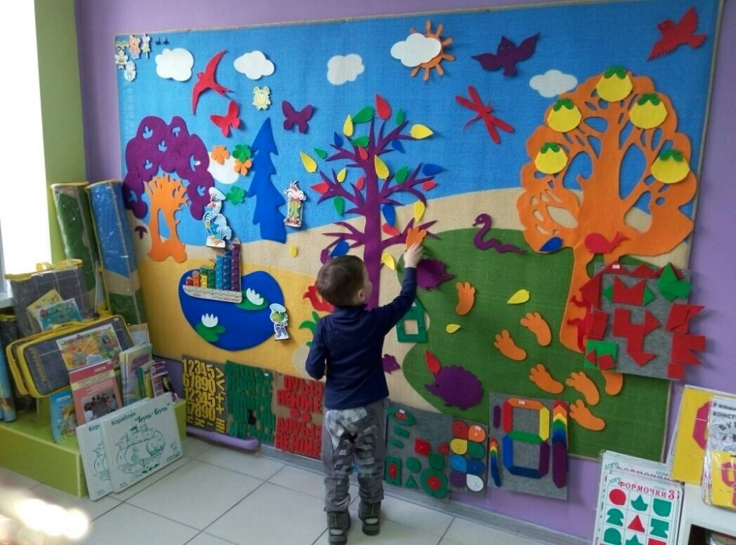
Технология «говорящая стена», как средство организации образовательной деятельности дошкольников.

Slide 2
Технология «говорящая стена» включает в себя развивающую, интерактивную, сенсорную стены в предметно-развивающей среде группы.
- Интерактивная стена
- Магнитная доска
- Бизиборд
- Сенсорное пано

Slide 3
Цель: Создание условий для полноценного развития дошкольников по всем образовательным областям ФГОС в соответствии с конкретными особенностями и требованиями образовательной программы детского сада.
Задачи:
Создать атмосферу эмоционального комфорта.
Создать условия для творческого самовыражения.
Создать условия для проявления познавательной активности детей.
Создать благоприятные условия для восприятия и созерцания, обращать внимание детей на красоту природы, живописи, предметов декоративно-прикладного искусства, книжных иллюстраций.

Slide 4
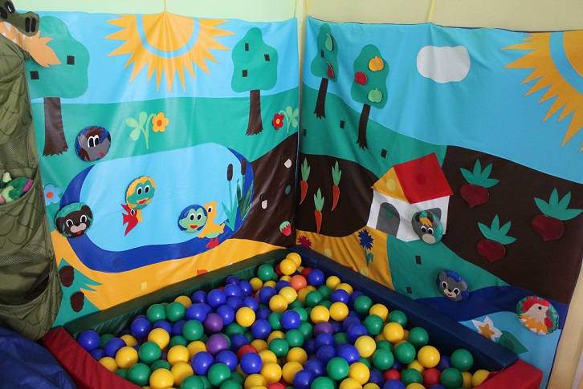
Сенсорная стена

Slide 5
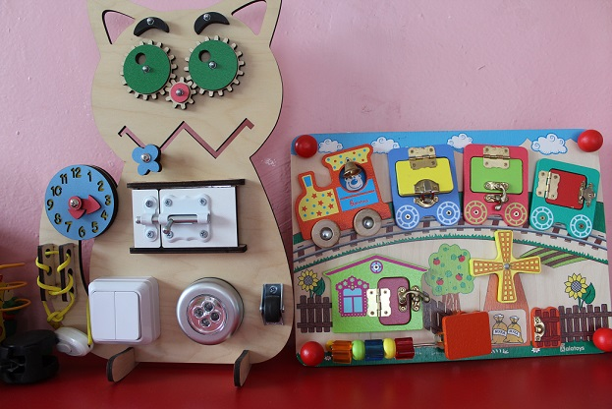
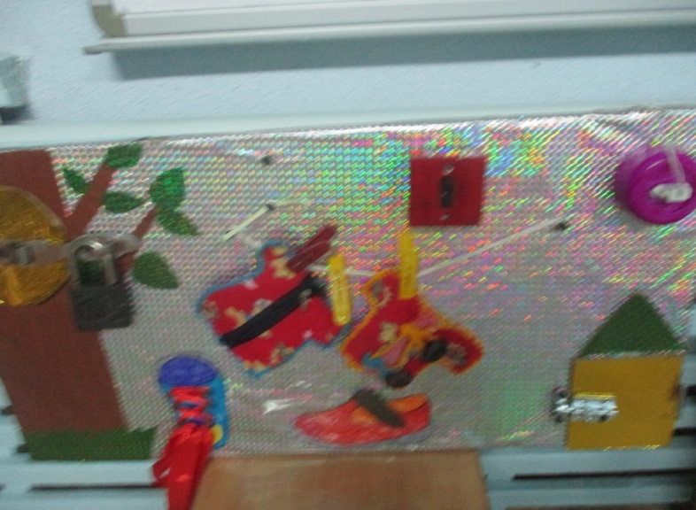
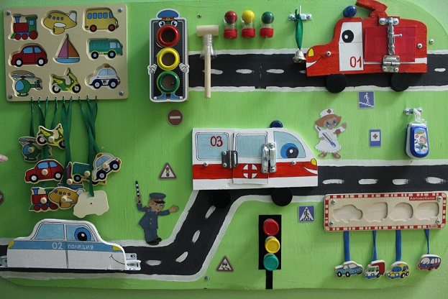
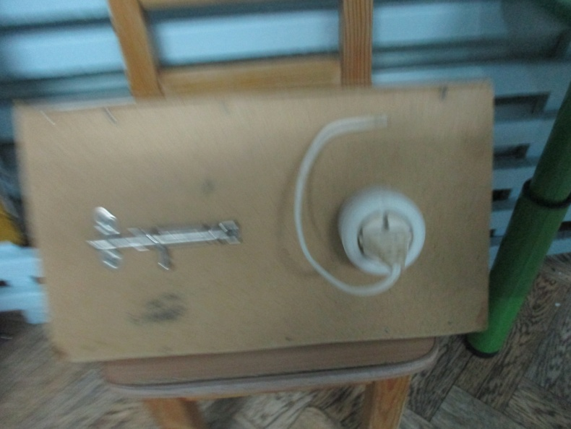
Бизиборд

Slide 6
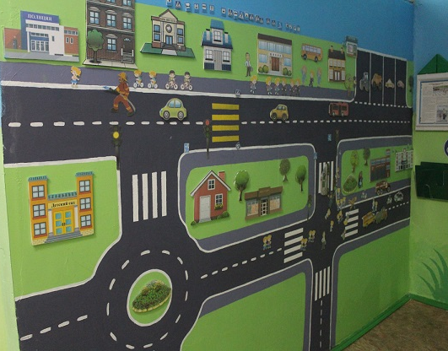
Интерактивная стена

Slide 7
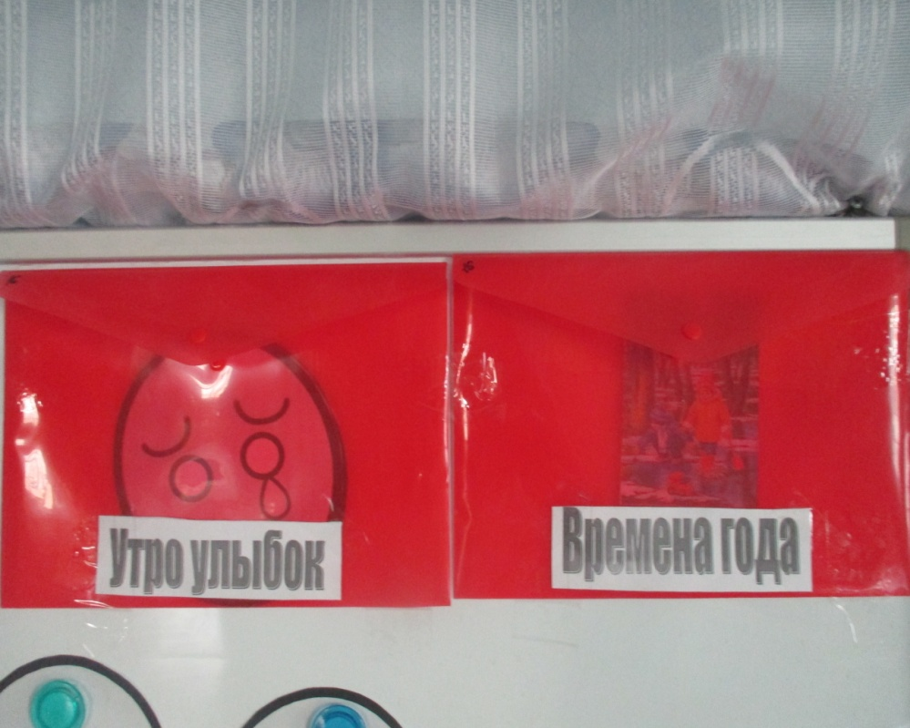
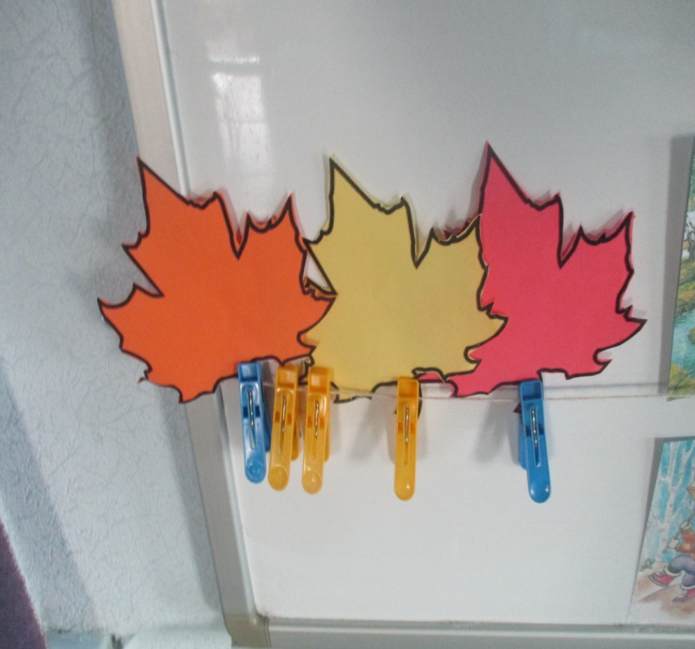
Магнитная доска

Slide 8
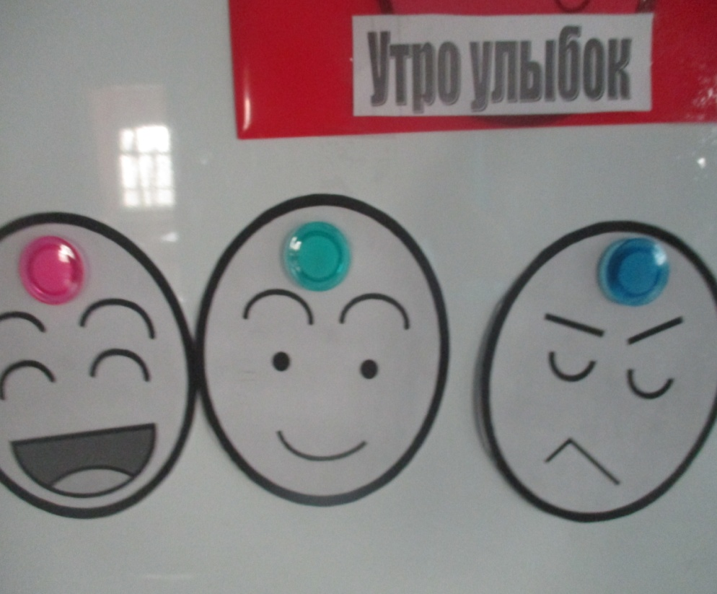
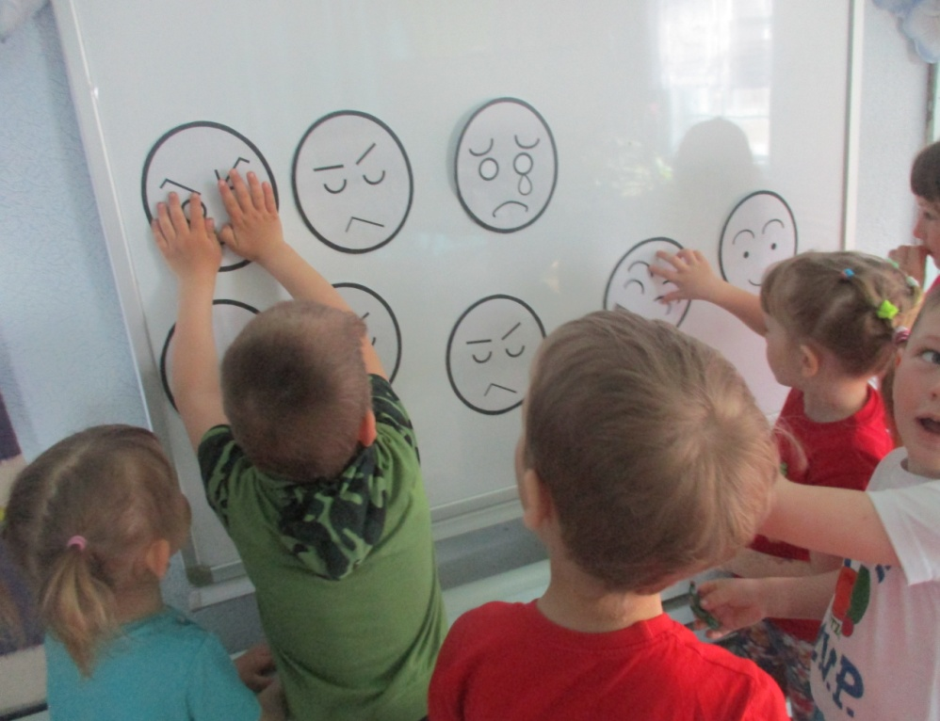
Режимные моменты

Slide 9
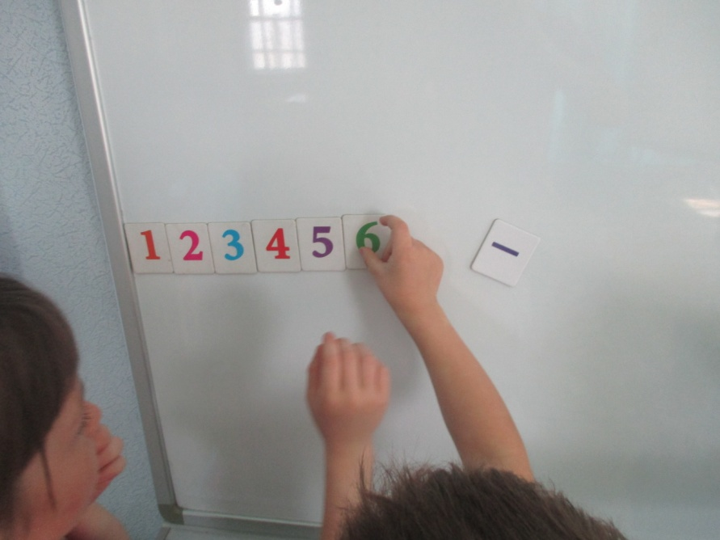
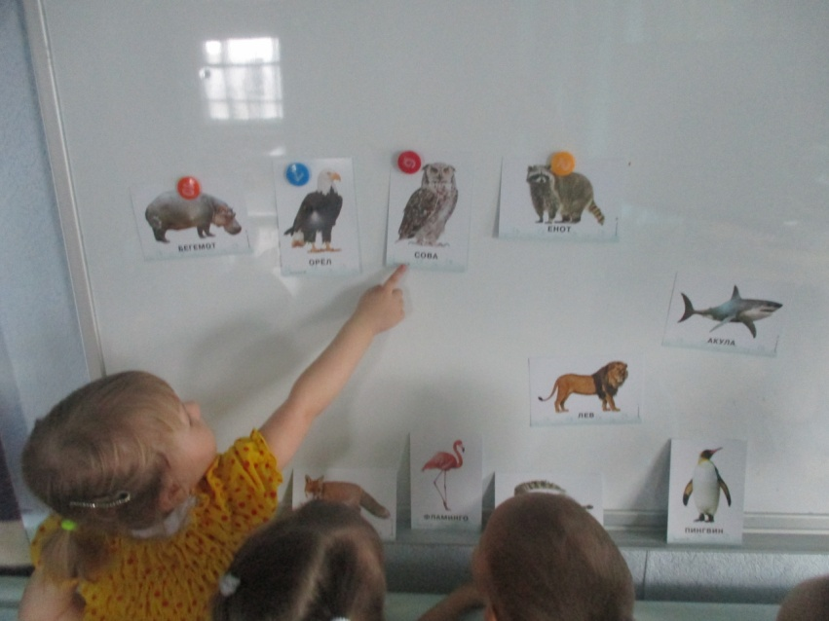
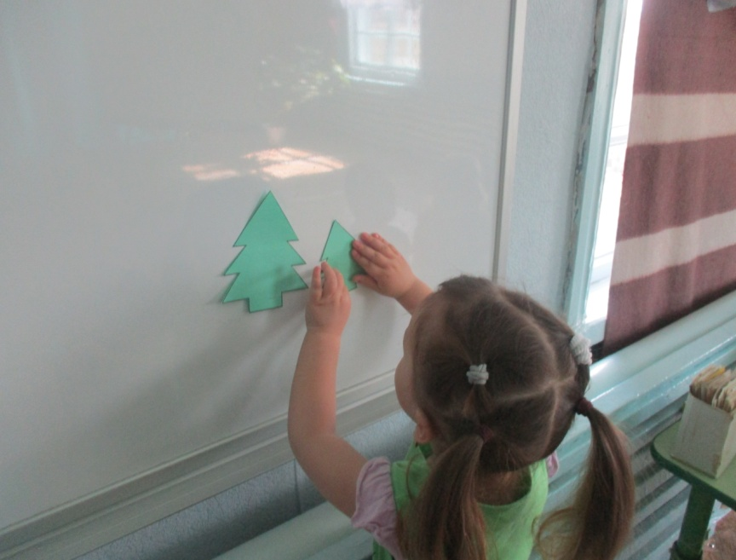
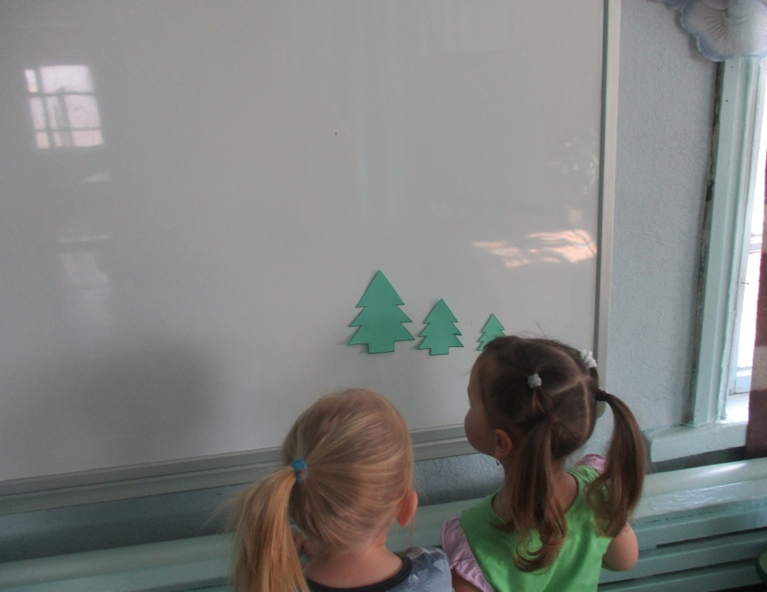

Slide 10
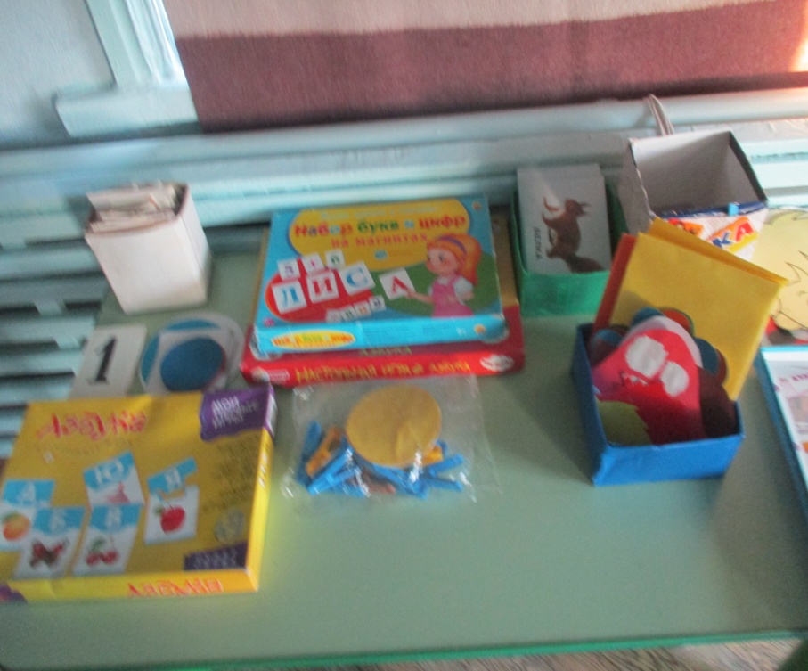
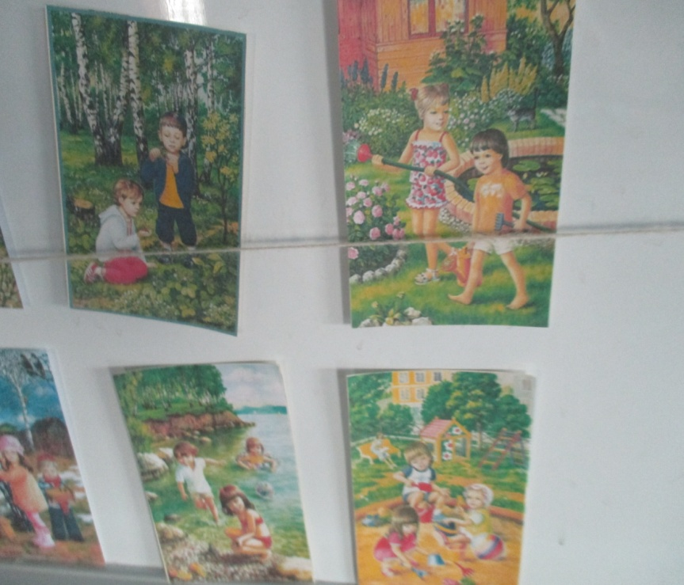
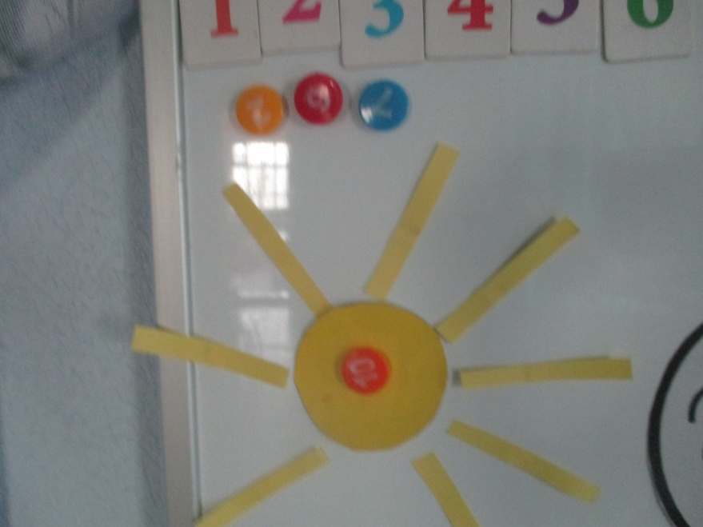

Slide 11
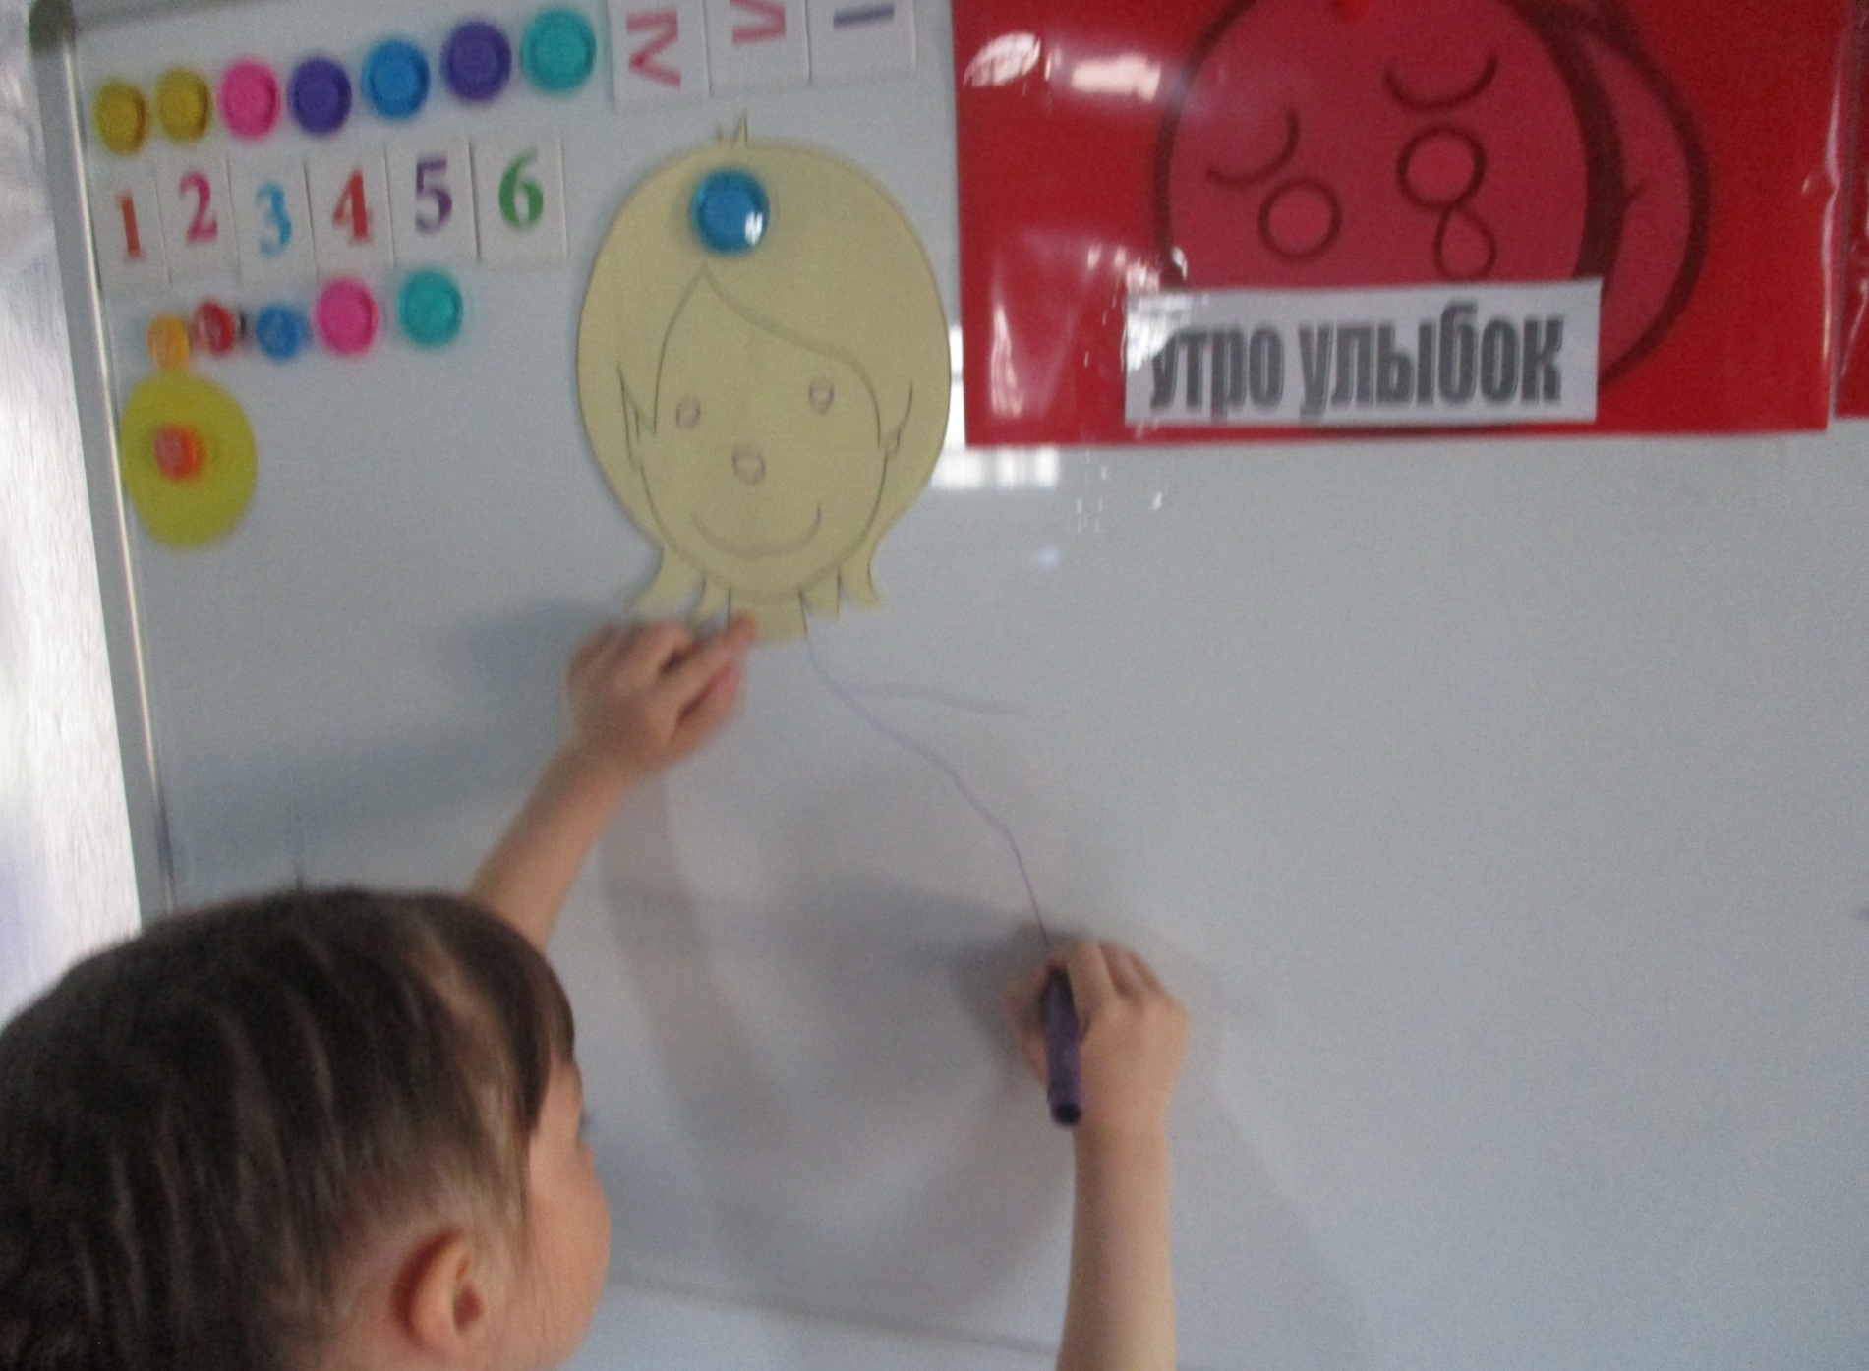

Slide 12
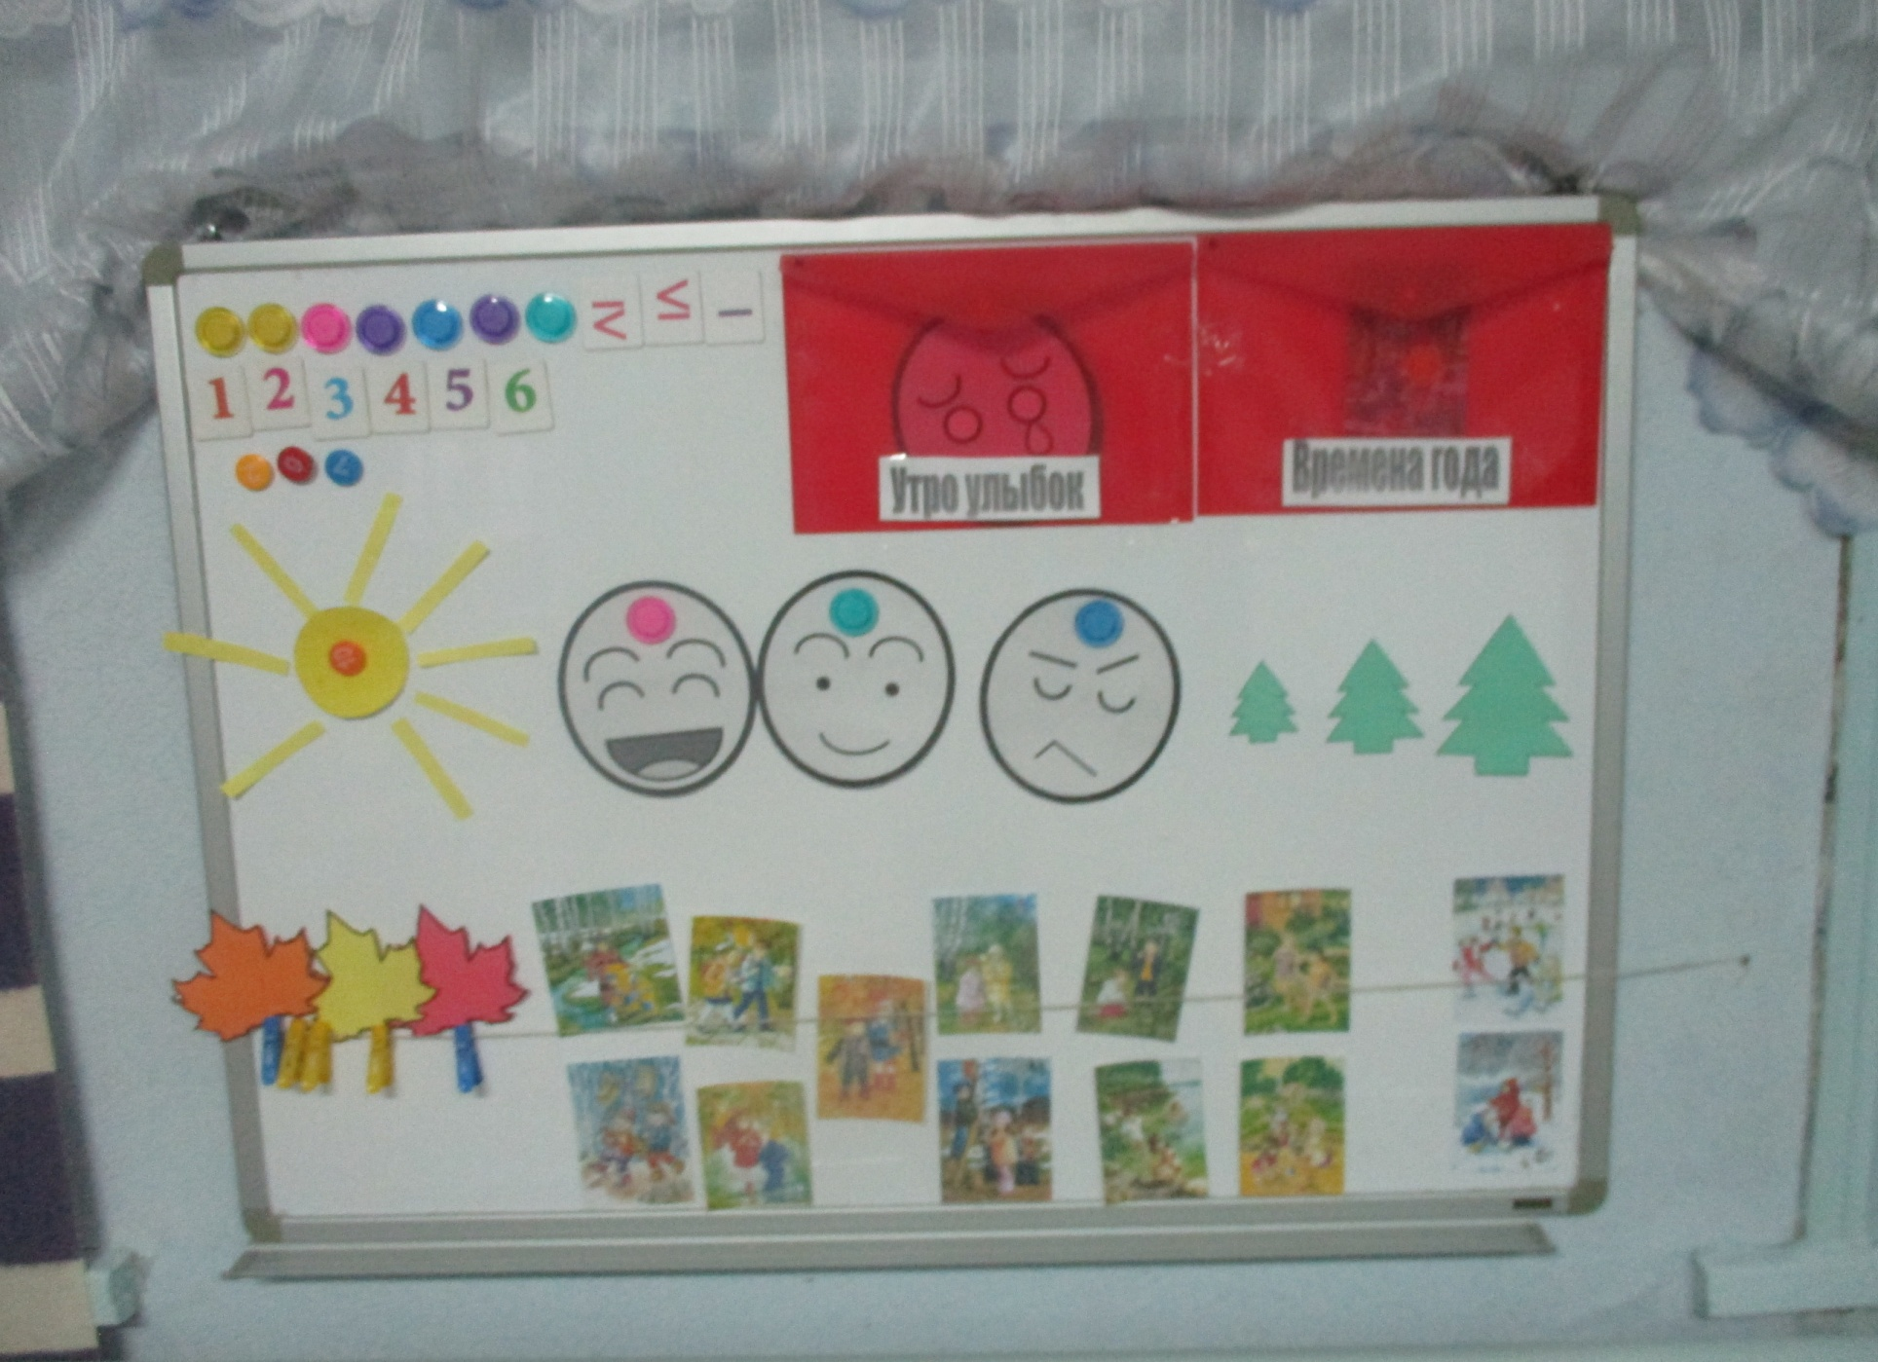

Slide 13
Всем творческих успехов

